Slide 1
Java 10
Sebastián Uyaguari

Slide 2
Sobre Java 10…
Java es un lenguaje y plataforma de programación gratuita mayoritariamente utilizado a nivel mundial asegurando rapidez, fiabilidad y seguridad a los usuarios.
Java 10 fue liberado a los usuarios el 20 de marzo de 2018, esta versión tuvo actualizaciones importantes en su funcionamiento como por ejemplo mayor control de memoria, nuevas API, cambios en el JDK, mejoras en la compilación, etc.

Slide 3
Listado de las nuevas implementaciones de Java 10:
Inferencia de tipos para variables locales.
Agregación del método Opcional.
Introducción de una API para crear colecciones no modificables.
Generación de código de bytes para bucle mejorado.
Funciones y opciones eliminadas.

Slide 4
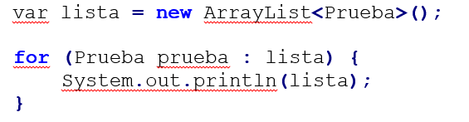
Inferencia de tipos para variables locales
Es una opción para reducir la asociación de las variables, mejorando la experiencia del desarrollador, esta opción solo se permite ejecutar con variables locales con inicialización.
Se reconoce por la palabra reservada (var) al comienzo de la línea de código, esta sirve para inferir su tipo.

Slide 5
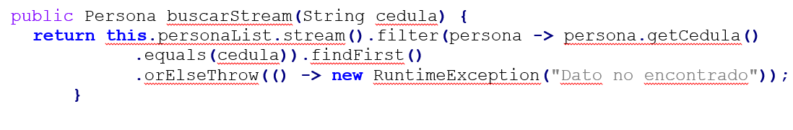
Agregación del método opcional no-arg oElseThrow().
Este método es un remplazo al método optional.get(), este método utiliza lambda, sirve para alguna acción que el desarrollador necesite en caso de que el argumento o parámetro no sea el correcto o necesite saltar a un error.

Slide 6
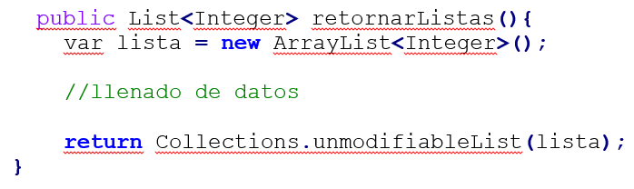
Introducción de una API para crear colecciones no modificables
En el java 10 se introdujo una Api para crear colecciones para que funcionen sean solo de lectura, en esta Api se agregaron nuevos métodos como: .toUnmodifiableList(), .toUnmodifiableSet() y .toUnmodifiableMap().

Slide 7
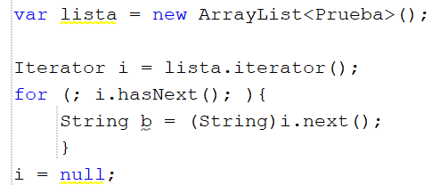
Generación de código de bytes para bucle for mejorado
Este bucle corrigió un error que se producía en las anteriores versiones al recorrer listas o colecciones de gran tamaño, la memoria se reservaba para la recolección de basura en las siguientes líneas de código, lo que ocasionaba un error con el alias OutOfMemoryError.
Con la mejora de este bucle permitió que al salir de la repetición del bloque de instrucciones se deseche la memoria no utilizada.

Slide 8
Funciones y opciones eliminadas.
Eliminación de la compatibilidad con el uso de Old LookAndFeel.
LookAndFeel era utilizado generar interfaces en Netbeans, este daba la posibilidad de agregar temas permitiendo cambiar el tema mediante líneas de código.
Eliminación de los métodos Runtime.getLocalizedInputStream y getLocalizedOutputStream.
Estos métodos era utilizados para la Internacionalización pero estos métodos están obsoletos y no tienen usos conocidos.
Eliminación de métodos de SecurityManager.
Estos métodos era un gestor de seguridad activa y ayudaban a realizar controles de accesos.
Los métodos que removieron son los siguientes: getInCheck, classDepth, classLoaderDepth, currentClassLoader, currentLoadedClass, inClass y el metodo inClassLoader.
Ademas el método obsoleto checkMemberAccess fue cambiado a excepción con el nombre de SecurityException.

Slide 9
Fuentes
Oracle, Notas de la versión de JDK 10. https://www.oracle.com

